Slide 1


구글
BERT의
정석
2022. 01. 23
HoJoong Kim
LeeRyeong Song

Slide 2

PARTicipant
Part II.
BERT 파생 모델
Chapter 4.
ALBERT, RoBERTa,
ELECTRA, SpanBERT
Chapter 5.
Knowledge Distillation
Part III.
BERT 적용하기
Chapter 6.
BERTSUM
김호중, 송이령
2022. 01. 23 21:00 ~ 00:00

Slide 3

01
DerivationⅠ
02
DerivationⅡ
Contents
03
BERTSUM
04
Hidden
05
Q&A

Slide 4
ALBERT
Contents
01
DerivationⅠ
Cross layer parameter sharing
02
DerivationⅡ
03
BERTSUM
Factorized embedding layer parameterization
04
Hidden
05
Q&A

Slide 5
ALBERT
Contents
인코더 N
All Shared
01
DerivationⅠ
인코더 2
02
DerivationⅡ
Add & norm
Shared Feedforward Network
Feed Forward
BERT
03
BERTSUM
Shared Attention
04
Add & norm
Hidden
Multi-Head Attention
인코더1
05
Q&A

Slide 6
ALBERT
Contents
01
DerivationⅠ
30,000 x 768
V x H
02
DerivationⅡ
03
BERTSUM
V x E+E x H
30,000 x 128 + 128 x 768
04
Hidden
05
Q&A

Slide 7
ALBERT
Contents
01
DerivationⅠ
Next Sentence Prediction
02
DerivationⅡ
03
BERTSUM
Sentence Order Prediction
04
Hidden
05
Q&A

Slide 8
ALBERT
Contents
01
DerivationⅠ
1. She cooked pasta
1. it was delicious
02
DerivationⅡ
2. it was delicious
2. She cooked pasta
03
BERTSUM
04
Hidden
Positive
Negative
05
Q&A

Slide 9
RoBERTa
Contents
01
DerivationⅠ
MLM 태스크에서 동적 마스킹
02
DerivationⅡ
NSP를 사용하지 않고 MLM만 사용
03
BERTSUM
BBPE를 사용
04
Hidden
배치 크기를 증가해 학습에 사용
05
Q&A

Slide 10
RoBERTa
Contents
Tokens=[[CLS], we, arrived, at , the, airport, in, time, [SEP]]
01
DerivationⅠ
Tokens=[[CLS], we, [MASK], at , the, airport, in, time, [SEP]]
02
DerivationⅡ
03
Tokens=[[CLS], we, arrived, at , the, [MASK], in, time, [SEP]]
BERTSUM
04
Hidden
Tokens=[[CLS], we, arrived, [MASK], the, airport, in, time, [SEP]]
05
Q&A
Tokens=[[CLS], we, arrived, at , the, airport, in, [MASK], [SEP]]

Slide 11
RoBERTa
Contents
SEGMENT-PAIR + NSP
01
DerivationⅠ
SENTENCE-PAIR + NSP
02
DerivationⅡ
03
BERTSUM
FULL SENTENCES
04
Hidden
DOC SENTENCE
05
Q&A

Slide 12
ELECTRA
Contents
01
DerivationⅠ
Replaced Tocken Detection
02
DerivationⅡ
03
BERTSUM
NOT USE MASK TOKEN IN TUNING
04
Hidden
05
Q&A

Slide 13
ELECTRA
Contents
판별자
01
DerivationⅠ
a
replaced
02
DerivationⅡ
chef
original
03
BERTSUM
ate
replaced
04
the
original
Hidden
meal
original
05
Q&A

Slide 14
ELECTRA
Contents
생성자
01
DerivationⅠ
the
[MASK]
a
02
DerivationⅡ
chef
chef
03
BERTSUM
cooked
[MASK]
ate
04
the
the
Hidden
meal
meal
05
Q&A

Slide 15
ELECTRA
Contents
생성자
판별자
01
DerivationⅠ
the
[MASK]
a
replaced
02
DerivationⅡ
chef
chef
chef
original
03
BERTSUM
cooked
[MASK]
ate
replaced
04
the
the
the
original
Hidden
meal
meal
meal
original
05
Q&A

Slide 16
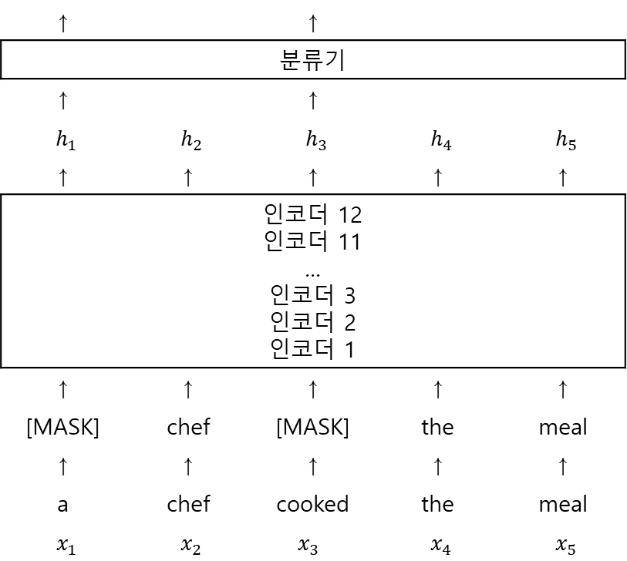
ELECTRA
Contents
a
meal
…
0.8
0.1
a
meal
ate
…
0.0
0.0
0.9
↑ |  | ↑
분류기
↑ |  | ↑
$h_{1}$ | $h_{2}$ | $h_{3}$ | $h_{4}$ | $h_{5}$
↑ | ↑ | ↑ | ↑ | ↑
인코더 12 인코더 11 … 인코더 3 인코더 2 인코더 1
↑ | ↑ | ↑ | ↑ | ↑
[MASK] | chef | [MASK] | the | meal
↑ | ↑ | ↑ | ↑ | ↑
a | chef | cooked | the | meal
$x_{1}$ | $x_{2}$ | $$x_{3}$$ | $x_{4}$ | $x_{5}$
01
DerivationⅠ
02
DerivationⅡ
03
BERTSUM
생성자
04
Hidden
05
Q&A

Slide 17
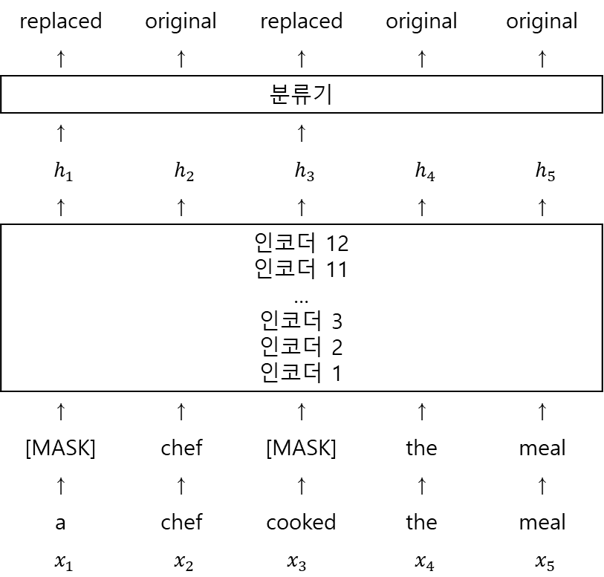
ELECTRA
Contents
replaced | original | replaced | original | original
↑ | ↑ | ↑ | ↑ | ↑
분류기
↑ |  | ↑
$h_{1}$ | $h_{2}$ | $h_{3}$ | $h_{4}$ | $h_{5}$
↑ | ↑ | ↑ | ↑ | ↑
인코더 12 인코더 11 … 인코더 3 인코더 2 인코더 1
↑ | ↑ | ↑ | ↑ | ↑
[MASK] | chef | [MASK] | the | meal
↑ | ↑ | ↑ | ↑ | ↑
a | chef | cooked | the | meal
$x_{1}$ | $x_{2}$ | $$x_{3}$$ | $x_{4}$ | $x_{5}$
01
DerivationⅠ
02
DerivationⅡ
03
BERTSUM
판별자
04
Hidden
05
Q&A

Slide 18
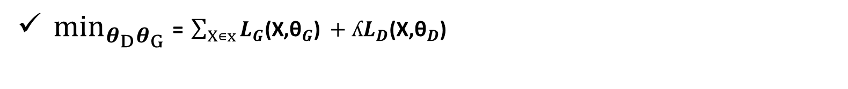
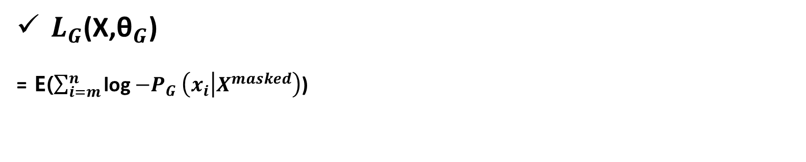
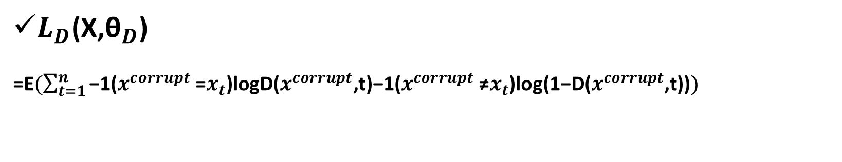
ELECTRA
Contents
$L_{D}$(X,${\text{θ}}_{D}$)
=E$(\sum_{t=1}^{n}{\text{−1(}x^{corrupt} \text{=}x_{t}\text{)}\text{log}\text{D}\text{(}x^{corrupt}\text{,}\text{t}\text{)−1(}x^{corrupt} \text{≠}x_{t}\text{)}\text{log}\text{(1−}\text{D}\text{(}x^{corrupt}\text{,}\text{t}\text{))}})$
01
DerivationⅠ
02
DerivationⅡ
$L_{G}$(X,${\text{θ}}_{G}$)
= E($\sum_{i=m}^{n}{\text{log}{−P}_{G}\left(x_{i} | X^{masked}\right)\text{)}}$
03
BERTSUM
04
Hidden
05
Q&A
$\min_{θ_{D}θ_{G}}$= $\sum_{X∊x}{L_{G}\text{(}\text{X}\text{,}{\text{θ}}_{G}\text{) }+ʎL_{D}\text{(}\text{X}\text{,}{\text{θ}}_{D}\text{) }}$

Slide 19
RoBERTa
Contents
01
DerivationⅠ
You are expected to know the laws of your country
02
DerivationⅡ
Tokens=[[CLS], you, are, expected, to, know, the, laws, of, you, country [SEP]]
03
BERTSUM
04
Tokens=[[CLS], you, are, expected, to, know, [MASK],[MASK],[MASK],[MASK], country [SEP]]
Hidden
05
Q&A

Slide 20
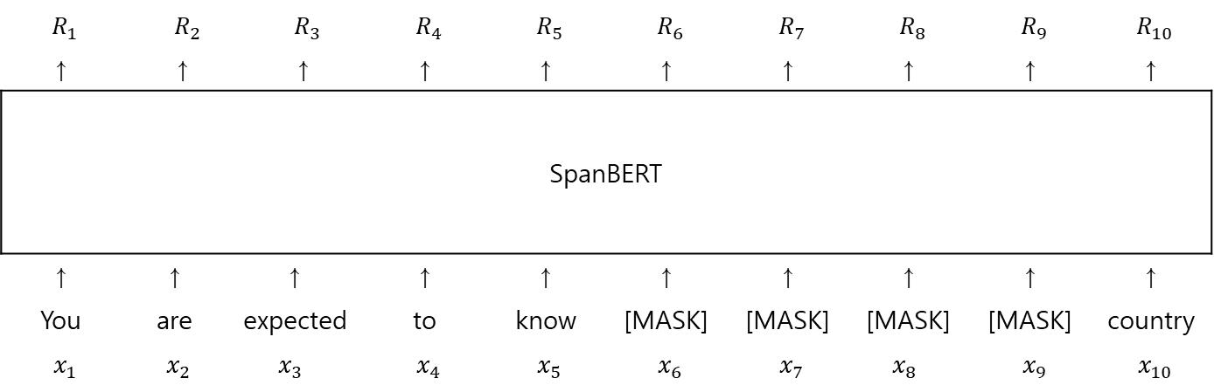
SpanBERT
Contents
01
DerivationⅠ
$R_{1}$ | $R_{2}$ |  | $R_{3}$ | $R_{4}$ | $R_{5}$ | $R_{6}$ | $R_{7}$ | $R_{8}$ | $R_{9}$ | $R_{10}$
↑ | ↑ |  | ↑ | ↑ | ↑ | ↑ | ↑ | ↑ | ↑ | ↑
SpanBERT
↑ | ↑ | ↑ | ↑ | ↑ | ↑ | ↑ | ↑ | ↑ | ↑ | ↑
You | are | expected | expected | to | know | [MASK] | [MASK] | [MASK] | [MASK] | country
$x_{1}$ | $x_{2}$ | $$x_{3}$$ | $$x_{3}$$ | $x_{4}$ | $x_{5}$ | $x_{6}$ | $x_{7}$ | $$x_{8}$$ | $x_{9}$ | $x_{10}$
02
DerivationⅡ
03
BERTSUM
04
Hidden
05
Q&A

Slide 21
SpanBERT
Contents
01
DerivationⅠ
$R_{1}$ | $R_{2}$ |  | $R_{3}$ | $R_{4}$ | $R_{5}$ | $R_{6}$ | $R_{7}$ | $R_{8}$ | $R_{9}$ | $R_{10}$
↑ | ↑ |  | ↑ | ↑ | ↑ | ↑ | ↑ | ↑ | ↑ | ↑
SpanBERT
↑ | ↑ | ↑ | ↑ | ↑ | ↑ | ↑ | ↑ | ↑ | ↑ | ↑
You | are | expected | expected | to | know | [MASK] | [MASK] | [MASK] | [MASK] | country
$x_{1}$ | $x_{2}$ | $$x_{3}$$ | $$x_{3}$$ | $x_{4}$ | $x_{5}$ | $x_{6}$ | $x_{7}$ | $$x_{8}$$ | $x_{9}$ | $x_{10}$
02
DerivationⅡ
03
BERTSUM
04
Hidden
05
Q&A

Slide 22
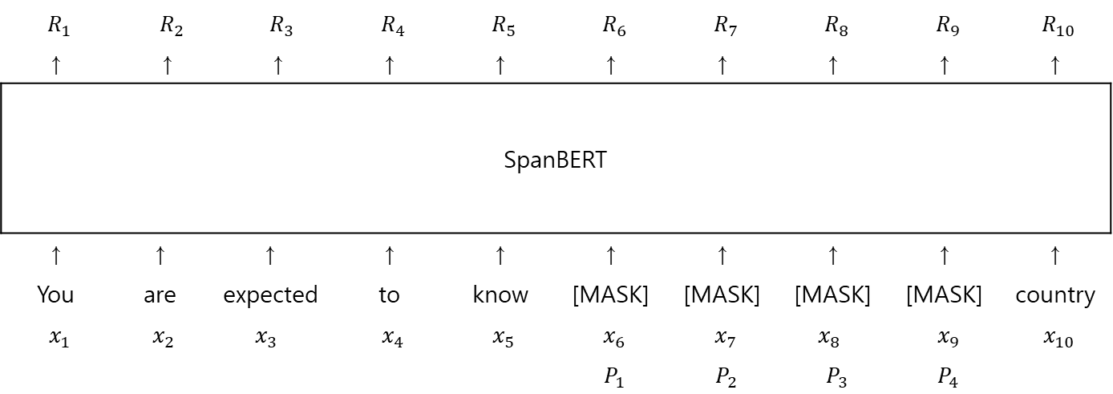
SpanBERT
Contents
01
DerivationⅠ
$R_{1}$ | $R_{2}$ |  | $R_{3}$ | $R_{4}$ | $R_{5}$ | $R_{6}$ | $R_{7}$ | $R_{8}$ | $R_{9}$ | $R_{10}$
↑ | ↑ |  | ↑ | ↑ | ↑ | ↑ | ↑ | ↑ | ↑ | ↑
SpanBERT
↑ | ↑ | ↑ | ↑ | ↑ | ↑ | ↑ | ↑ | ↑ | ↑ | ↑
You | are | expected | expected | to | know | [MASK] | [MASK] | [MASK] | [MASK] | country
$x_{1}$ | $x_{2}$ | $$x_{3}$$ | $$x_{3}$$ | $x_{4}$ | $x_{5}$ | $x_{6}$ | $x_{7}$ | $$x_{8}$$ | $x_{9}$ | $x_{10}$
 |  |  |  |  |  | $P_{1}$ | $P_{2}$ | $P_{3}$ | $P_{4}$
02
DerivationⅡ
03
BERTSUM
04
Hidden
05
Q&A

Slide 23

PARTicipant
Part II.
BERT 파생 모델
Chapter 4.
ALBERT, RoBERTa,
ELECTRA, SpanBERT
Chapter 5.
Knowledge Distillation
Part III.
BERT 적용하기
Chapter 6.
BERTSUM
김호중, 송이령
2022. 01. 23 21:00 ~ 00:00

Slide 24
Know Distillation
Contents
나는 ______
쓰는 걸 마쳤다.
(I completed
writing my ______)
0.606
0.030
0.223
0.135
0.004
homework(숙제)
cake(케이크)
book(책)
assignment(업무)
car(자동차)
신경망
소프트맥스
01
DerivationⅠ
02
DerivationⅡ
나는 ______
쓰는 걸 마쳤다.
(I completed
writing my ______)
0.606
0.030
0.223
0.135
0.004
homework(숙제)
cake(케이크)
book(책)
assignment(업무)
car(자동차)
03
BERTSUM
신경망
소프트맥스
04
Hidden
05
Q&A
나는 ______
쓰는 걸 마쳤다.
(I completed
writing my ______)
0.997
0.000
0.002
0.001
0.000
homework(숙제)
cake(케이크)
book(책)
assignment(업무)
car(자동차)
신경망
소프트맥스

Slide 25
Knowledge Distillation
Contents
01
DerivationⅠ
02
DerivationⅡ
0.997
0.000
0.002
0.001
0.000
homework(숙제)
cake(케이크)
book(책)
assignment(업무)
car(자동차)
0.935
0.0001
0.046
0.017
0.0001
homework(숙제)
cake(케이크)
book(책)
assignment(업무)
car(자동차)
0.637
0.021
0.191
0.129
0.021
homework(숙제)
cake(케이크)
book(책)
assignment(업무)
car(자동차)
03
BERTSUM
04
Hidden
T=1
T=2
T=3
05
Q&A

Slide 26
Knowledge Distillation
Contents
0.637
0.021
0.191
0.128
0.021
homework(숙제)
cake(케이크)
book(책)
assignment(업무)
car(자동차)
신경망
소프트맥스
T=5
01
DerivationⅠ
나는 ______
쓰는 걸 마쳤다.
(I completed
writing my ______)
교사
02
DerivationⅡ
소프트 타깃
0.363
0.133
0.199
0.243
0.060
homework(숙제)
cake(케이크)
book(책)
assignment(업무)
car(자동차)
03
BERTSUM
소프트맥스
신경망
T=5
04
Hidden
학생
소프트 예측
05
Q&A

Slide 27
Knowledge Distillation
Contents
0.637
0.021
0.191
0.128
0.021
homework(숙제)
cake(케이크)
book(책)
assignment(업무)
car(자동차)
신경망
소프트맥스
T=5
01
DerivationⅠ
나는 ______
쓰는 걸 마쳤다.
(I completed
writing my ______)
교사
02
DerivationⅡ
소프트 타깃
증류 손실
0.363
0.133
0.199
0.243
0.060
homework(숙제)
cake(케이크)
book(책)
assignment(업무)
car(자동차)
03
BERTSUM
신경망
소프트맥스
T=5
04
Hidden
학생
소프트 예측
05
Q&A

Slide 28
Knowledge Distillation
Contents
01
DerivationⅠ
0.637
0.021
0.191
0.129
0.021
homework(숙제)
cake(케이크)
book(책)
assignment(업무)
car(자동차)
1
0
0
0
0
homework(숙제)
cake(케이크)
book(책)
assignment(업무)
car(자동차)
02
DerivationⅡ
03
BERTSUM
04
소프트 타깃
하드 타깃
Hidden
05
Q&A

Slide 29
Knowledge Distillation
Contents
0.637
0.021
0.191
0.128
0.021
homework(숙제)
cake(케이크)
book(책)
assignment(업무)
car(자동차)
신경망
소프트맥스
T=5
I completed
writing my ______
교사
01
DerivationⅠ
소프트 타깃
증류 손실
0.363
0.133
0.199
0.243
0.060
homework(숙제)
cake(케이크)
book(책)
assignment(업무)
car(자동차)
신경망
소프트맥스
T=5
02
DerivationⅡ
03
BERTSUM
학생
소프트 예측
0.838
0.005
0.041
0.113
0.000
homework(숙제)
cake(케이크)
book(책)
assignment(업무)
car(자동차)
04
Hidden
소프트맥스
T=5
05
Q&A
하드 예측
학생 손실
1
0
0
0
0
homework(숙제)
cake(케이크)
book(책)
assignment(업무)
car(자동차)
하드 타깃

Slide 30
Knowledge Distillation
로짓
Contents
출력 레이어
01
DerivationⅠ
인코더 N
인코더 2
02
DerivationⅡ
Add & norm
교사 BERT
03
BERTSUM
Feed Forward
04
Hidden
Add & norm
05
Q&A
Multi-Head Attention
인코더1
임베딩 레이어

Slide 31
Knowledge Distillation
Contents
교사 BERT
01
DerivationⅠ
인코더 N
02
DerivationⅡ
인코더 5
학생 BERT
03
BERTSUM
인코더 4
증류
인코더 M
04
Hidden
인코더 3
인코더 3
05
Q&A
인코더 2
인코더 2
인코더 1
인코더 1

Slide 32
Knowledge Distillation
Contents
01
DerivationⅠ
Attention Based Distillation
02
DerivationⅡ
03
BERTSUM
$L_{attention}$=$\frac{1}{h}\sum_{i=1}^{h}{MSE(A_{i}^{s}}$ $,A_{i}^{s}$)
04
Hidden
05
Q&A

Slide 33

Knowledge Distillation
Contents
$${attention}_{loss}$$
01
DerivationⅠ
인코더 N
인코더 N
02
DerivationⅡ
인코더 2
인코더 2
03
BERTSUM
Add & norm
Add & norm
Feed Forward
Feed Forward
04
Hidden
Add & norm
Add & norm
05
Q&A
Multi-Head Attention
Multi-Head Attention
교사 레이어
학생 레이어

Slide 34
Knowledge Distillation
Contents
01
DerivationⅠ
Hidden State-Based Distillation
02
DerivationⅡ
03
BERTSUM
04
Hidden
$L_{hidden}$= $MSE(H^{s}W_{h}$,$H^{t}$)
05
Q&A

Slide 35

Knowledge Distillation
Contents
$${hidden}_{loss}$$
01
DerivationⅠ
인코더 N
인코더 N
02
DerivationⅡ
인코더 2
인코더 2
03
BERTSUM
Add & norm
Add & norm
Feed Forward
Feed Forward
04
Hidden
Add & norm
Add & norm
05
Q&A
Multi-Head Attention
Multi-Head Attention
교사 레이어
학생 레이어

Slide 36
Knowledge Distillation
Contents
01
DerivationⅠ
Embedding Based Distillation
02
DerivationⅡ
03
BERTSUM
$L_{embedding}$= $MSE(E^{S}W_{e}$,$E^{T}$)
04
Hidden
05
Q&A

Slide 37
Knowledge Distillation
Contents
01
DerivationⅠ
Embedding Based Distillation
02
DerivationⅡ
03
BERTSUM
$L_{prediction}$= $-Softmax( Z^{T}$)∙ $log_Softmax$($Z^{S}$)
04
Hidden
05
Q&A

Slide 38
Knowledge Distillation
Contents
$L_{Layer}$($S_{m}$,$T_{g(m)}$)
01
DerivationⅠ
$M$=0
02
DerivationⅡ
$L_{attention}$=$\frac{1}{h}\sum_{i=1}^{h}{MSE(A_{i}^{s}}$ $,A_{i}^{s}$)
03
BERTSUM
$M≥m≥$0
04
Hidden
$(L_{hidden}$= $MSE(H^{s}W_{h}$,$H^{t}$)) + ${(L}_{embedding}$= $MSE(E^{S}W_{e}$,$E^{T}$))
05
Q&A
$M$=$M$+1
$L_{prediction}$= $−Softmax( Z^{T}$)∙ $log_Softmax$($Z^{S}$)

Slide 39
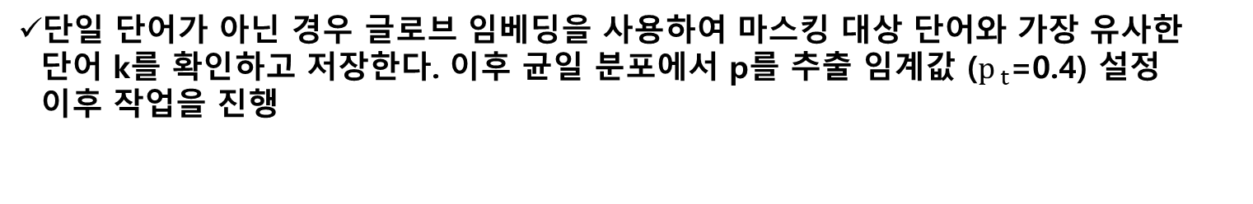
Knowledge Distillation
Contents
단일 단어일경우 마스킹후 마스크된 단어에 대하 k개의 후보를 리스트에 저장
01
DerivationⅠ
단일 단어가 아닌 경우 글로브 임베딩을 사용하여 마스킹 대상 단어와 가장 유사한
단어 k를 확인하고 저장한다. 이후 균일 분포에서 p를 추출 임계값 ($p_{ t}$=0.4) 설정
이후 작업을 진행
02
DerivationⅡ
03
BERTSUM
p가 $p_{ t}$보다 작거나 같으면 X_masked[i]를 후보목록의 임의의 단어로 교체
04
Hidden
p가 $p_{ t}$보다 작거나 같으면 X_masked[i]를실제 단어인 X[i]로 둠
05
Q&A

Slide 40
Knowledge Distillation
Contents
X_masked =[Paris, is, a, beautiful, city]
01
DerivationⅠ
X_masked =[[MASK], is, a, beautiful, city]
02
DerivationⅡ
03
BERTSUM
Candidates=[Paris, is, that]
04
Hidden
X_masked =[it, is, a, beautiful, city]
05
Q&A

Slide 41
PARTicipant
Part II.
BERT 파생 모델
Chapter 4.
ALBERT, RoBERTa,
ELECTRA, SpanBERT
Chapter 5.
Knowledge Distillation
Part III.
BERT 적용하기
Chapter 6.
BERTSUM
김호중, 송이령
2022. 01. 23 21:00 ~ 00:00

Slide 42
BURTSUM
Contents
01
DerivationⅠ
BERT를 활용한 추출요약
02
DerivationⅡ
03
BURTSUM
BERT를 활용한 생성요약
04
Hidden
05
Q&A

Slide 43
BURTSUM
Contents
머신러닝은 경험을 통해 자동으로 성능이 향상되는 컴퓨터 알고리즘에 대한 연구다. 보통 인공지능의 하위 집합으로 간주한다. 머신러닝 알고리즘은 명시적으로 프로그래밍하지 않고, 예측이나 경정하기 위해 학습 데이터라고하는 샘플데이터를 기반으로 수학적 모델을 구축한다. 머신러닝 알고리즘은 기존 알고리즘을 개발하기 어렵거나 실행 불가능한 이메일 필터링 및 컴퓨터 비전과 같은 다양한 애플리케이션에서 사용된다.
01
DerivationⅠ
02
DerivationⅡ
03
BURTSUM
04
Hidden
머신러닝은 경험을 통해 자동으로 성능이 향상되는 컴퓨터 알고리즘에 대한 연구다. 보통 인공지능의 하위 집합으로 간주한다. 머신러닝 알고리즘은 기존 알고리즘을 개발하기 어렵거나 실행 불가능한 이메일 필터링 및 컴퓨터 비전과 같은 다양한 애플리케이션에서 사용된다.
05
Q&A

Slide 44
BURTSUM
Contents
머신러닝은 경험을 통해 자동으로 성능이 향상되는 컴퓨터 알고리즘에 대한 연구다. 보통 인공지능의 하위 집합으로 간주한다. 머신러닝 알고리즘은 명시적으로 프로그래밍하지 않고, 예측이나 경정하기 위해 학습 데이터라고하는 샘플데이터를 기반으로 수학적 모델을 구축한다. 머신러닝 알고리즘은 기존 알고리즘을 개발하기 어렵거나 실행 불가능한 이메일 필터링 및 컴퓨터 비전과 같은 다양한 애플리케이션에서 사용된다.
01
DerivationⅠ
02
DerivationⅡ
03
BURTSUM
04
Hidden
머신러닝은 연구다. 보통 인공지능의 하위 집합이며,이메일 필터링 및 컴퓨터 비전과 같은 다양한 애플리케이션을 만드는데 널리 사용된다.
05
Q&A

Slide 45
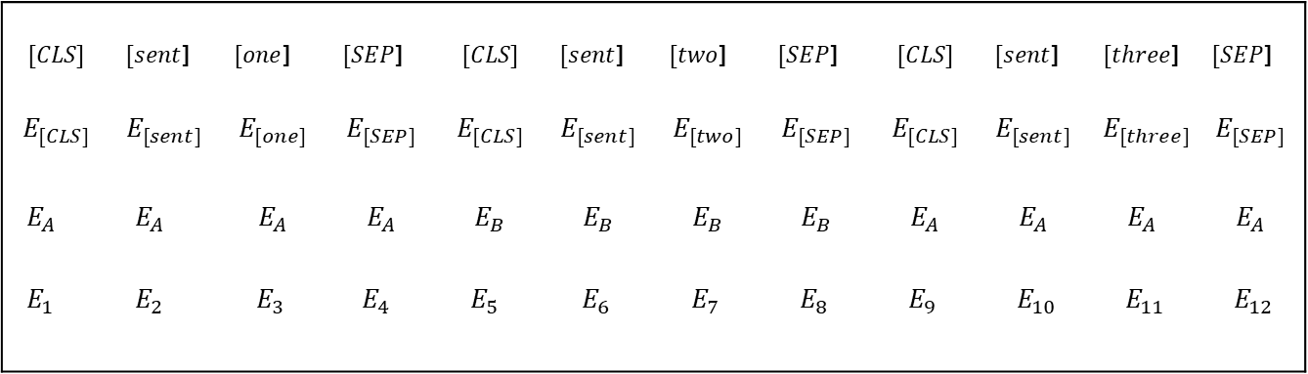
BURTSUM
Contents
$$[CLS]$$ | $[sent$] | $[one$] | $[SEP$] | $$[CLS]$$ | $[sent$] | $[two$] | $[SEP$] | $$[CLS]$$ | $[sent$] | $[three$] | $[SEP$]
$$E_{[CLS]}$$ | $$E_{[sent]}$$ | $$E_{[one]}$$ | $$E_{[SEP]}$$ | $$E_{[CLS]}$$ | $$E_{[sent]}$$ | $$E_{[two]}$$ | $$E_{[SEP]}$$ | $$E_{[CLS]}$$ | $$E_{[sent]}$$ | $$E_{[three]}$$ | $$E_{[SEP]}$$
$E_{A}$ | $E_{A}$ | $$E_{A}$$ | $$E_{A}$$ | $$E_{B}$$ | $$E_{B}$$ | $$E_{B}$$ | $$E_{B}$$ | $$E_{A}$$ | $$E_{A}$$ | $$E_{A}$$ | $$E_{A}$$
$E_{1}$ | $E_{2}$ | ${ E}_{3}$ | $E_{4}$ | $E_{5}$ | ${ E}_{6}$ | ${ E}_{7}$ | ${ E}_{8}$ | ${ E}_{9}$ | ${ E}_{10}$ | ${ E}_{11}$ | ${ E}_{12}$
01
DerivationⅠ
입력
토큰 임베딩
02
DerivationⅡ
인터벌 세그먼트
임베딩
03
BURTSUM
위치 임베딩
04
Hidden
05
Q&A

Slide 46
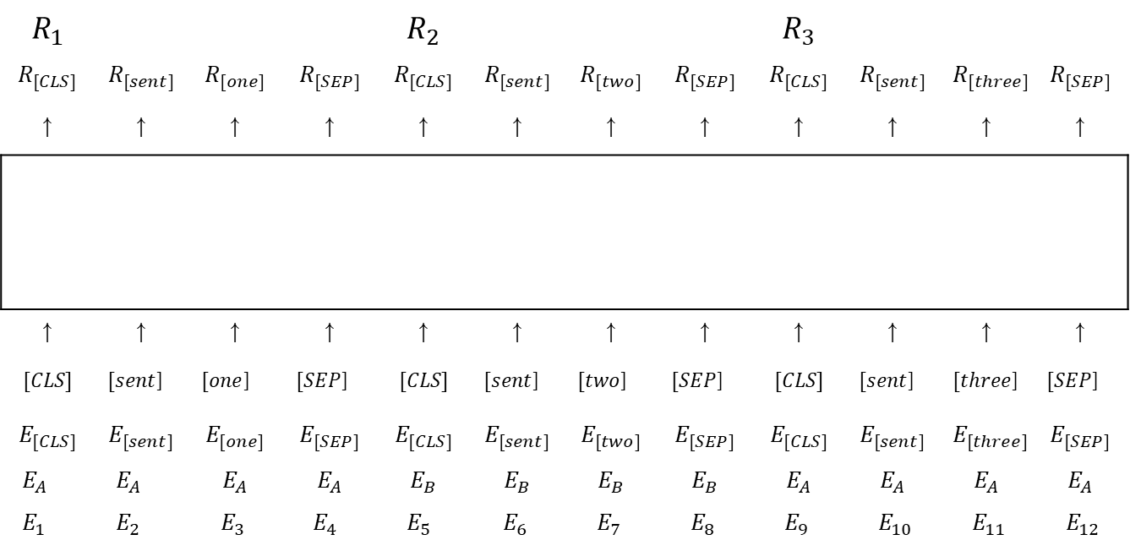
BURTSUM
Contents
01
DerivationⅠ
$$R_{1}$$ |  |  |  | $$R_{2}$$ |  |  |  | $$R_{3}$$
$$R_{[CLS]}$$ | $$R_{[sent]}$$ | $$R_{[one]}$$ | $$R_{[SEP]}$$ | $$R_{[CLS]}$$ | $$R_{[sent]}$$ | $$R_{[two]}$$ | $$R_{[SEP]}$$ | $$R_{[CLS]}$$ | $$R_{[sent]}$$ | $$R_{[three]}$$ | $$R_{[SEP]}$$
↑ | ↑ | ↑ | ↑ | ↑ | ↑ | ↑ | ↑ | ↑ | ↑ | ↑ | ↑
↑ | ↑ | ↑ | ↑ | ↑ | ↑ | ↑ | ↑ | ↑ | ↑ | ↑ | ↑
$$[CLS]$$ | $[sent$] | $[one$] | $[SEP$] | $$[CLS]$$ | $[sent$] | $[two$] | $[SEP$] | $$[CLS]$$ | $[sent$] | $[three$] | $[SEP$]
$$E_{[CLS]}$$ | $$E_{[sent]}$$ | $$E_{[one]}$$ | $$E_{[SEP]}$$ | $$E_{[CLS]}$$ | $$E_{[sent]}$$ | $$E_{[two]}$$ | $$E_{[SEP]}$$ | $$E_{[CLS]}$$ | $$E_{[sent]}$$ | $$E_{[three]}$$ | $$E_{[SEP]}$$
$E_{A}$ | $E_{A}$ | $$E_{A}$$ | $$E_{A}$$ | $$E_{B}$$ | $$E_{B}$$ | $$E_{B}$$ | $$E_{B}$$ | $$E_{A}$$ | $$E_{A}$$ | $$E_{A}$$ | $$E_{A}$$
$E_{1}$ | $E_{2}$ | ${ E}_{3}$ | $E_{4}$ | $E_{5}$ | ${ E}_{6}$ | ${ E}_{7}$ | ${ E}_{8}$ | ${ E}_{9}$ | ${ E}_{10}$ | ${ E}_{11}$ | ${ E}_{12}$
02
DerivationⅡ
03
BURTSUM
04
Hidden
05
Q&A

Slide 47



BURTSUM
Contents
$$\hat{Y_{1}}$$
$$\hat{Y_{2}}$$
$$\hat{Y_{3}}$$
요약 레이어
01
DerivationⅠ
$$R_{1}$$ |  |  |  | $$R_{2}$$ |  |  |  | $$R_{3}$$
$$R_{[CLS]}$$ | $$R_{[sent]}$$ | $$R_{[one]}$$ | $$R_{[SEP]}$$ | $$R_{[CLS]}$$ | $$R_{[sent]}$$ | $$R_{[two]}$$ | $$R_{[SEP]}$$ | $$R_{[CLS]}$$ | $$R_{[sent]}$$ | $$R_{[three]}$$ | $$R_{[SEP]}$$
↑ | ↑ | ↑ | ↑ | ↑ | ↑ | ↑ | ↑ | ↑ | ↑ | ↑ | ↑
↑ | ↑ | ↑ | ↑ | ↑ | ↑ | ↑ | ↑ | ↑ | ↑ | ↑ | ↑
$$[CLS]$$ | $[sent$] | $[one$] | $[SEP$] | $$[CLS]$$ | $[sent$] | $[two$] | $[SEP$] | $$[CLS]$$ | $[sent$] | $[three$] | $[SEP$]
$$E_{[CLS]}$$ | $$E_{[sent]}$$ | $$E_{[one]}$$ | $$E_{[SEP]}$$ | $$E_{[CLS]}$$ | $$E_{[sent]}$$ | $$E_{[two]}$$ | $$E_{[SEP]}$$ | $$E_{[CLS]}$$ | $$E_{[sent]}$$ | $$E_{[three]}$$ | $$E_{[SEP]}$$
$E_{A}$ | $E_{A}$ | $$E_{A}$$ | $$E_{A}$$ | $$E_{B}$$ | $$E_{B}$$ | $$E_{B}$$ | $$E_{B}$$ | $$E_{A}$$ | $$E_{A}$$ | $$E_{A}$$ | $$E_{A}$$
$E_{1}$ | $E_{2}$ | ${ E}_{3}$ | $E_{4}$ | $E_{5}$ | ${ E}_{6}$ | ${ E}_{7}$ | ${ E}_{8}$ | ${ E}_{9}$ | ${ E}_{10}$ | ${ E}_{11}$ | ${ E}_{12}$
02
DerivationⅡ
03
BURTSUM
04
Hidden
05
Q&A

Slide 48






BURTSUM
$\hat{Y_{i}}$=∂($W_{o}h_{i}+b_{0}$)
Contents
$$h_{i}^{L}$$
01
DerivationⅠ
인코더 N
$\hat{Y_{i}}$=∂($W_{o}h_{i}+b_{0}$)
인코더 2
$$h_{i}$$
02
DerivationⅡ
Add & norm
03
BURTSUM
Feed Forward
LSTM
Add & norm
04
Hidden
Multi-Head Attention
$$R_{i}$$
05
Q&A
BERT
위치 인코딩
$$R_{i}$$
BERT

Slide 49
BURTSUM
Contents
ROUGE –N
01
DerivationⅠ
ROUGE –L
02
DerivationⅡ
03
BURTSUM
ROUGE -W
04
Hidden
ROUGE -S
05
Q&A
ROUGE -SU

Slide 50
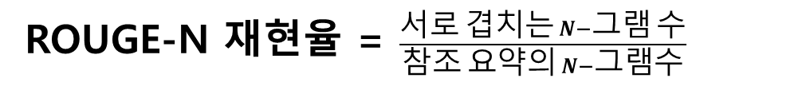
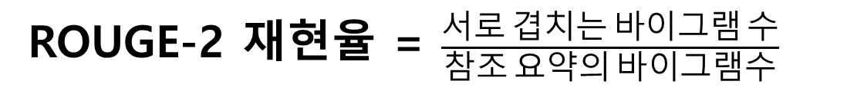
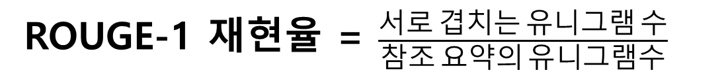
BURTSUM
Contents
Rouge-N
01
DerivationⅠ
ROUGE-N 재현율 = $\frac{서로 겹치는 N−그램 수}{참조 요약의 N−그램수}$
02
DerivationⅡ
03
BURTSUM
ROUGE-1 재현율 = $\frac{서로 겹치는 유니그램 수}{참조 요약의 유니그램수}$
04
Hidden
05
Q&A
ROUGE-2 재현율 = $\frac{서로 겹치는 바이그램 수}{참조 요약의 바이그램수}$

Slide 51
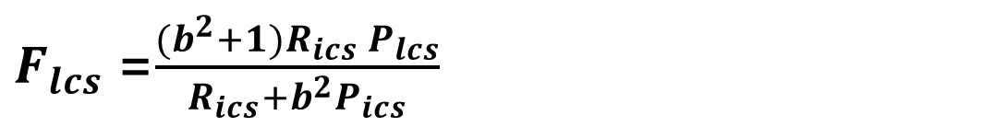

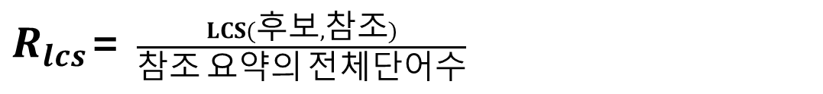
BURTSUM
Contents
Rouge-L
01
DerivationⅠ
$R_{lcs}$= $\frac{LCS(후보, 참조)}{참조 요약의 전체단어수}$
02
DerivationⅡ
03
BURTSUM
$P_{lcs}$ =$\frac{LCS(후보, 참조)}{후보 요약의 전체단어수}$
04
Hidden
$F_{lcs}$=$\frac{{(b}^{2}+1)R_{ics} P_{lcs}}{R_{ics}+b^{2}P_{ics}}$
05
Q&A

Slide 52
CONTACT

Slide 53
THANK YOU

Slide 54
Q&A
Contents
01
DerivationⅠ
02
DerivationⅡ
03
BURTSUM
04
Hidden
05
Q&A

